Slide 1
Muovi
Malla & Clarissa

Slide 2
Muovi
Muovit koostuvat yleensä peruspolymeeristä ja lisäaineista. Lisäaineina ovat muun muassa UV-suoja-aineet, väriaineet, täyteaineet kuten liitu, lujitteet kuten lasikuitu ja pehmittimet.
Muovien tekniset ominaisuudet, kuten lujuus, sähköneristävyys, vesitiiviys ja keveys, muoviraaka-aineiden edullisuus sekä muoviesineiden tehokas valmistaminen suurissa sarjoissa ovat syy muovien käytön hyvin nopealle laajenemiselle 1950-luvulta alkaen.

Slide 3
Muovin lajit
Muovit voidaan jaotella usealla tavalla:
Kemiallisen alkuperänsä mukaan
  Epäorgaaniset muovit
  Silikoni
  Orgaaniset muovit
  Kasvi- tai eläinkunnan polymeerimateriaaleihin (selluloosa, ligniini, kitiini, kaseiini, sellakka) pohjautuvat luonnonmuovit.
  Öljypohjaiset synteettiset muovit
  Muokkausominaisuuksien mukaan joko kertamuoveihin tai uudelleen muovattaviin kestomuoveihin.
Käytön tai muiden ominaisuuksien mukaan
  Lujitemuovi
  Solumuovi, joka vaahdotetaan valmistusprosessin aikana
  Uusiomuovi, joka tehdään kierrätetystä muovimateriaalista
  Tekniset muovit
  Biohajoava muovi
  Synteettiset muovit, jotka ovat pääosin öljypohjaisia, mutta myös silikonit kuuluvat näihin.
  Kumien ja muovien väliin sijoittuvat termoplastiset elastomeerit

Slide 4
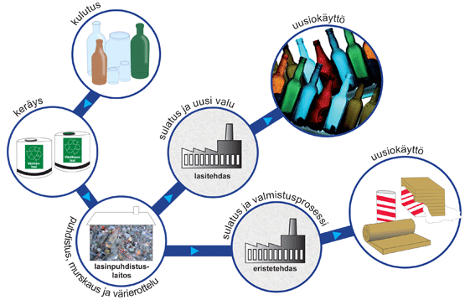

Slide 5
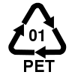
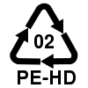
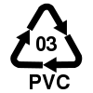
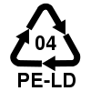
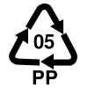

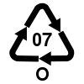
Merkinnät
    Polyeteenitereftalaatti (PET)
    Virvoitusjuomapullot, uuninkestävät muovivuoat
    Soveltuu polttoon vain polttolaitoksissa. Nokeaa liikaa kotipoltossa.
    Polyeteeni high-density (PE-HD)
    Mehupullot, muoviämpärit, virvoitusjuomakorit
    Soveltuu poltettavaksi kotona ja polttolaitoksissa.
    Polyvinyylikloridi (PVC)
    Putket, letkut, rakennusmateriaalit
    Ei sovellu polttoon
    Polyeteeni low-density (PE-LD)
    Muovikassit ja -pussit, muovikalvot
    Soveltuu poltettavaksi kotona ja polttolaitoksissa.
    Polypropeeni (PP)
    Narut, rasiat, laitteiden osat
    Soveltuu poltettavaksi kotona ja polttolaitoksissa.
    Polystyreeni (PS)
    Rasiat, purkit, mukit, styrox
    Soveltuu polttoon vain polttolaitoksissa. Nokeaa liikaa kotipoltossa.
    Muut muovit ja sekoitemateriaalit

Slide 6
Kierrätys
Kestomuoveja, joita suurin osa muoveista on, voidaan kierrättää ja käyttää uudelleen.
Hyvälaatuinen keräysmuovi on lajiteltu muovilaadun ja värin mukaan, jolloin se on käytettävissä uusien muovituotteiden valmistukseen siinä kuin neitseellinenkin raaka-aine.
Jonkin verran kerätään myös sekalaista muovia. Näistä jätemuoveista eli uusiomuoveista valmistetaan mm. muovilankkuja joita voidaan käyttää kestopuun tilalla. Lisäksi uusiomuovista valmistetaan joka päiväisiä taloustavaroita kuten kotinarua, muovisankoja ja pakkauskalvoa.

Slide 7
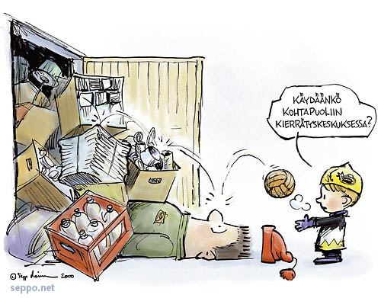

Slide 8
Muovilaatujen runsaus estää muovin kierrätystä, mikä on yksi syy siihen, että kotitalouksiin pääasiassa pakkausmateriaalina kulkeutunut muovimateriaali joutuu Suomessa suurimmaksi osaksi kaatopaikoille.
Suurin osa muoveista voidaan polttaa energiajätteenä ilman, että muovista irtoaa haitallisia aineita.
Polton on tällöin tapahduttava riittävän suuressa lämpötilassa (yli 300°C). Puhtaista muoveista palamistuloksena on yleensä vain hiilidioksidia ja vettä, mutta muovien väri- ja lisäaineet sekä lika voivat poltettaessa muodostaa myrkyllisiä yhdisteitä. Polttoon sopimattomia ovat muun muassa PVC-muovit niiden sisältämän kloorin takia. PVC:tä ei sen polttamisen ongelmien vuoksi juurikaan käytetä pakkausmateriaalina.

Slide 9
